Slide 1

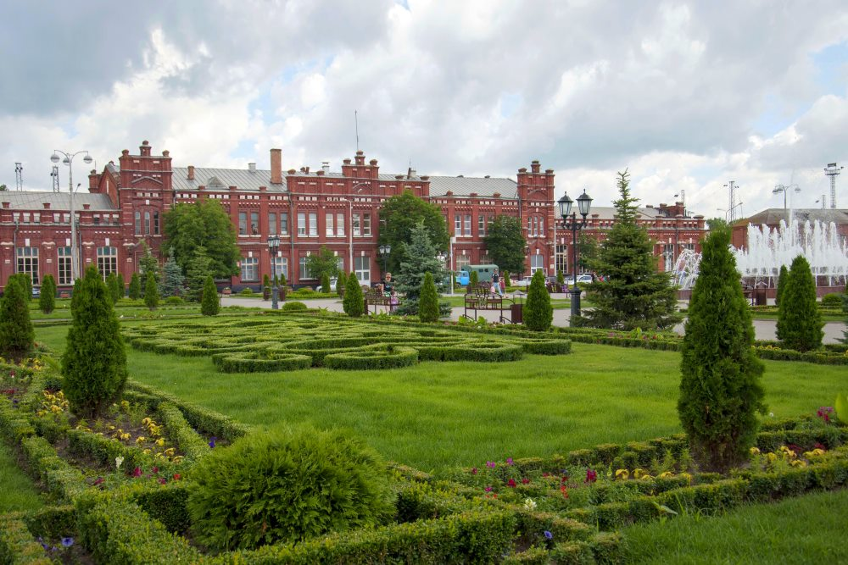
социальный туризм
Государственное бюджетное учреждение социального обслуживания
«Кавказский
комплексный центр социального обслуживания населения»

Slide 2
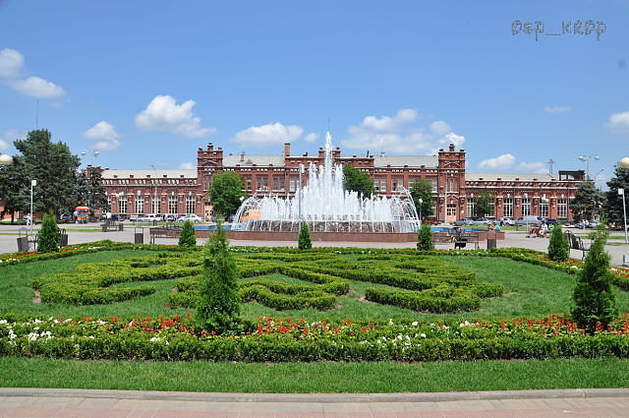
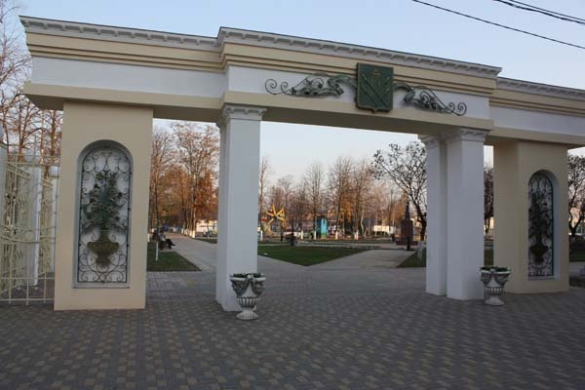
Актуальность практики
Район богат привлекательными природными и историко-культурными ресурсами, музеями, народными промыслами и ремеслами, уникальной культурой народов, населяющих район, знаменитыми людьми.
Проживая в Кавказском районе, на территории уникальных мест, мы не только не посещаем их, но и мало знаем о них.
Данная практика позволяет расширить кругозор о нашей малой родине

Slide 3
В рамках реализации практики «Социальный туризм» определены два направления
выездные экскурсионные поездки
виртуальный туризм
Оригинальность проекта состоит в том, что его участники могут расширить свой кругозор, не затрачивая при этом финансовые ресурсы.
Также данная программа доступна для людей, не имеющих возможности путешествовать в реальности в силу ослабленного здоровья.

Slide 4
Цели практики
*
социокультурная реабилитация
*
развитие личностного потенциала
*
содействие культурному, познавательному и духовному развитию
*
*
профилактика негативных возрастных и личностных проявлений
формирование интереса к истории, культуре и окружающему миру

Slide 5
Задачи практики
стимулирование повышения интереса населения к краеведению, изучению истории родного края
расширение границ информационного и досугового пространства
развитие познавательного и активного досуга для граждан пожилого возраста и ЛИЦ С ОГРАНИЧЕННЫМИ ВОЗМОЖНОСТЯМИ через организацию социального туризма
создание информационного ресурса для реальных и виртуальных экскурсионных маршрутов
доступность для широкого круга людей, в том числе и людей с ограниченными возможностями, через разработку и проведение пешеходных, автобусных и виртуальных экскурсий по родному краю

Slide 6
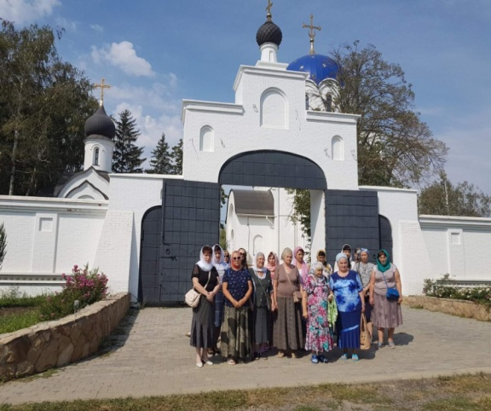
Основные этапы внедрения практики
Создание маршрутов по населенным пунктам Кавказского района в реальном и виртуальном пространстве
Подготовка презентации по разработанным маршрутам, и использование маршрутов для виртуального социального туризма
Техническая реализация «Виртуального туризма» посредством демонстрации слайд-шоу и видеофильмов с использованием компьютерной техники и кинопроектора

